Slide 1
Abdessamad Partie
Add a short description

Slide 2
Depot = Repo = Repository
C’est quoi un Depot ( Repository )
Depot local vs Depot Distant
comment Initialiser un Depot local

Slide 3

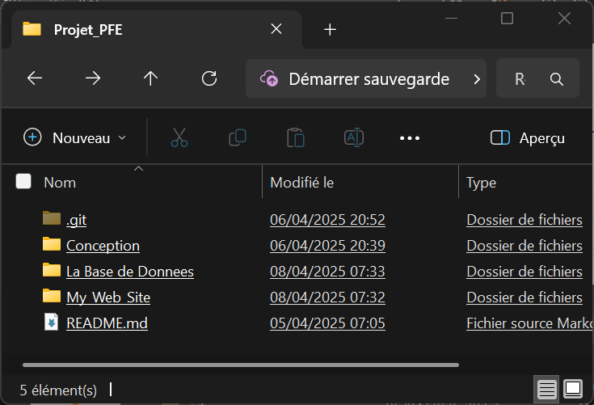
Depot = Repository = Repo
Un dépôt Git est un dossier classique auquel s’ajoute un dossier caché .git/ , qui contient toutes les données nécessaires à la gestion de version (historique, branches, commits, etc.)
Exemple :

Slide 4
Depot local vs Depot Distant
Depot local vs Depot Distant
Dépôt local
C’est ton projet sur ton ordinateur.
Dépôt distant
C’est une copie du dépôt, hébergée sur un serveur (par ex. sur GitHub, GitLab, Bitbucket, ou même sur un serveur privé de ton entreprise, etc.).

Slide 5
Initialiser un Depot local
Pour créer un dépôt git vous pouvez :
— Prennez n’importe quel dossier et initialiser en tapant git init si vous êtes dans le dossier ,
ou git init <dossier> ;
$ git init ou $ git init <dossier>

Slide 6
Initialiser un Depot local
Exercice d’application :
Pour l’exercice suivant vous allez vous contenter de créer un dossier (en
ligne de commande) dans un dossier existant.
Vous ferez ensuite de ce dossier votre dépôt git.
6. Ouvrir la console.
7. Se déplacer jusqu’à votre dossier de travail en utilisant ls et cd
8. Créer un dossier au nom de votre projet.
9. Aller dans le dossier ainsi créé.
10. Faire de ce dossier un dépôt git.
En étant dans le bon dossier, il suffit de saisir : git init .

Slide 7
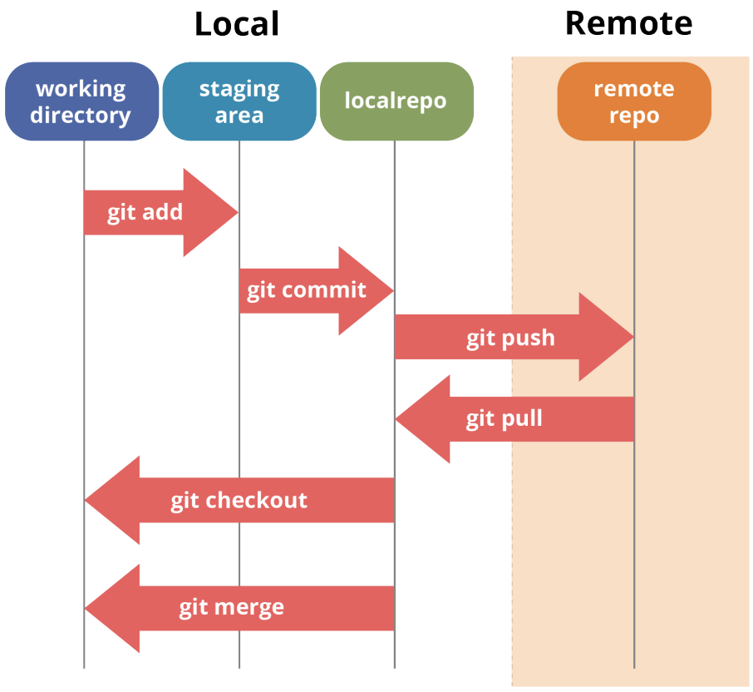
Les Etats d’un fichier dans un Depot
Un ficher peut etre :(Untracked ,Staged , Committed )
Untracked (Non suivi) :
Ils ne sont pas inclus dans le suivi des versions ,
ces les fichiers nouveaus ,ou modifiees que je ne suis pas prêt à les enregistrer (commite) .
Staged (Indexe ) :
un fichier pret a etre enregistrer ,
Git sait que tu veux l'inclure dans le prochain commit, mais ce n’est pas encore enregistré dans l’historique .
Committed :
Un fichier fait officiellement partie de mon projet lorsqu’il est inclus dans un commit, une version à laquelle je peux revenir plus tard.

Slide 8
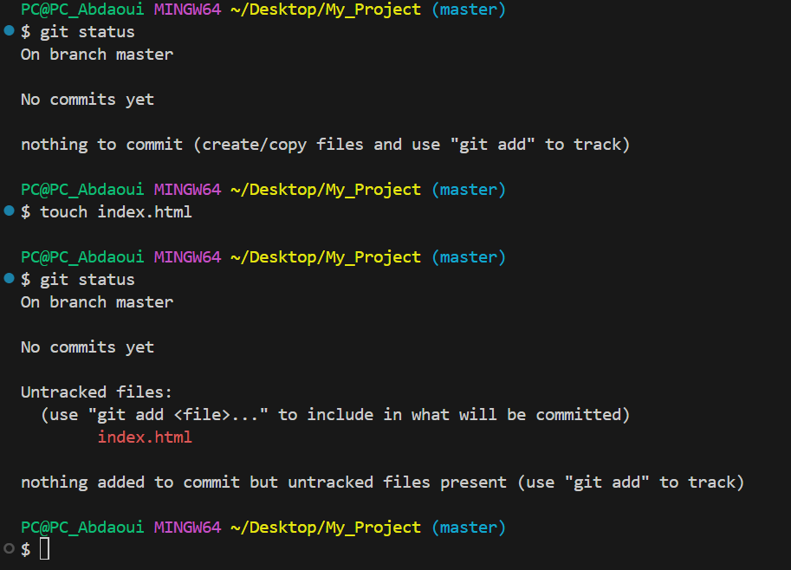
Les commandes de base
$git status : affiche le status des fichers de l’espace de travail ( Working Directory )

Slide 9
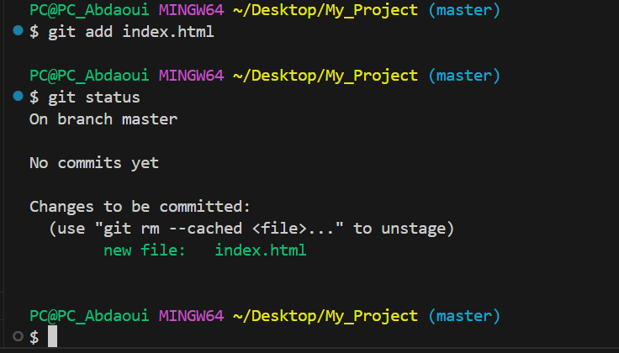
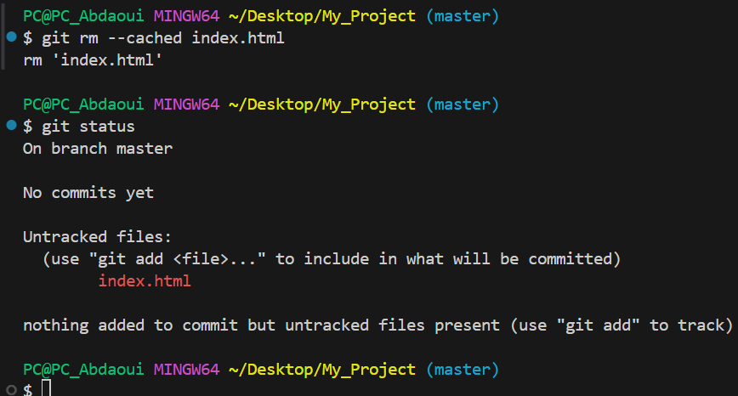
Les commandes de base
$git add <fichier> <dossier> <*> ..
$git restore --staged <file>
(apres la premiere commit )
ou
$git rm --catched <file>

Slide 10
Les commandes de base
$git restore [--staged || -s ] [<file>]
sans utiliser l’option --staged : il permet de restaurer un fichier modifié (annuler les changements non sauvegardés) ,
exemple : $git restore fichier.txt
Cela remet le fichier fichier.txt comme il était au dernier commit.
avec l’option ---staged : il Retire un fichier de la zone de staging (le désindexer) .
$git restore . : Annule tous les changements dans tous les fichiers modifiés (pas encore commit).
Question :
quel est le resultat de l’execution de ces deux commandes succesivement
(le fichier file.txt est staged ).
$git restore --staged fichier.txt
$git restore fichier.txt

Slide 11
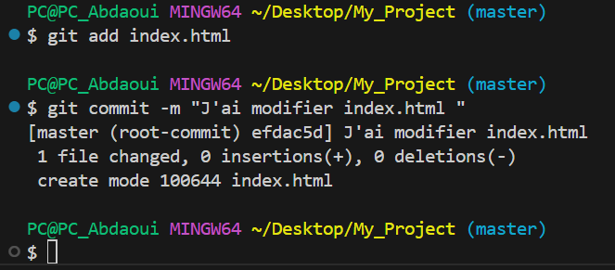
Les commandes de base
$git commit [ -m ] : la commande qui permet de faire un commit ( enregistrement ) .
Quand on utilise commit , il est recommande d’ajouter un message avec l’option -m .
En ajoutant des messages clairs à chaque commit, il est facile pour vous (et les autres) de voir ce qui a changé et quand.

Slide 12
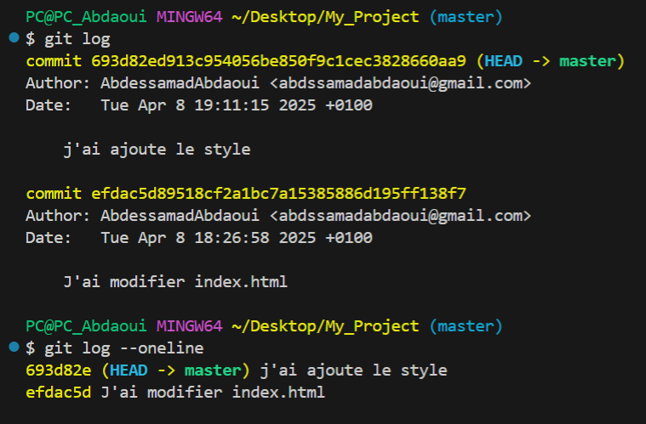
Les commandes de base
$git log : affiche le log des commits .
l’option --oneline : permer de visualiser le hash et le commentaire du commit.
L’Auteur du commit .
Voir apres comment configurer votre nom et email .
message du commit

Slide 13
Les commandes de base
Ce "gros numéro" est un identifiant unique du commit . appelé
hash ou SHA-1.
il est génère par Git, calculée à partir de plusieurs éléments (date,nom...) ,
vous n’avez pas besoin de taper tout le hash.
Les 7-10 premiers caractères suffisent souvent (git show 693d82e).

Slide 14
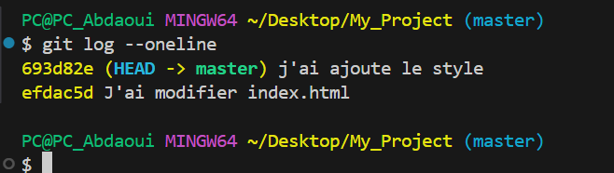
Les commandes de base
HEAD est un pointeur spécial dans Git. Il représente l’état actuel de ton travail
HEAD pointe vers la branche active.
Cette branche pointe vers le dernier commit.
HEAD -> master -> 693d82ed
L’option - - oneline ,
il est utilise pour afficher seulement le code Hash du commit et le message assosice .

Slide 15
Configuration

Slide 16
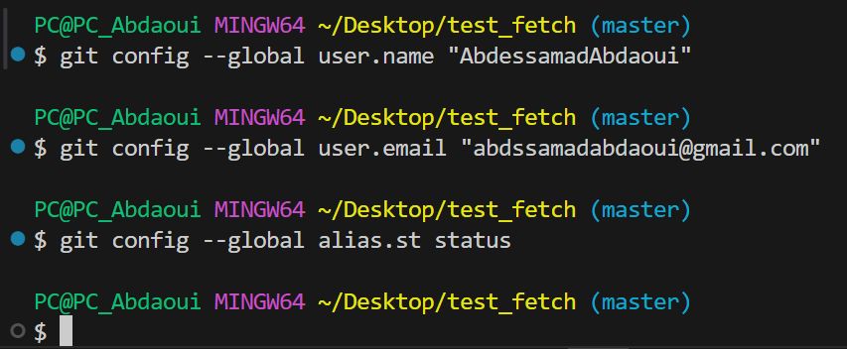
Configuration
git config : Obtenir ou mettre des options dans le depot courant .
l’option [- - global ] : permet de d’appliquer les options globalement .
git config --list
git config get [option]
git config set [option]
git config unset [option]
git config rename-section [option]
git config remove-section [option]
git config edit [option]

Slide 17
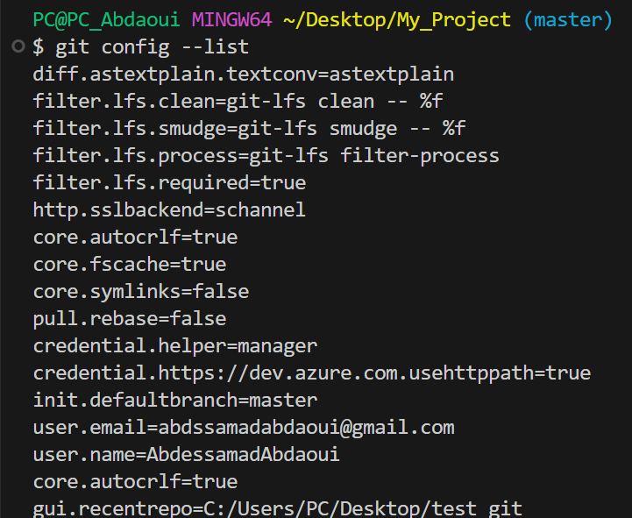
Configuration

Slide 18
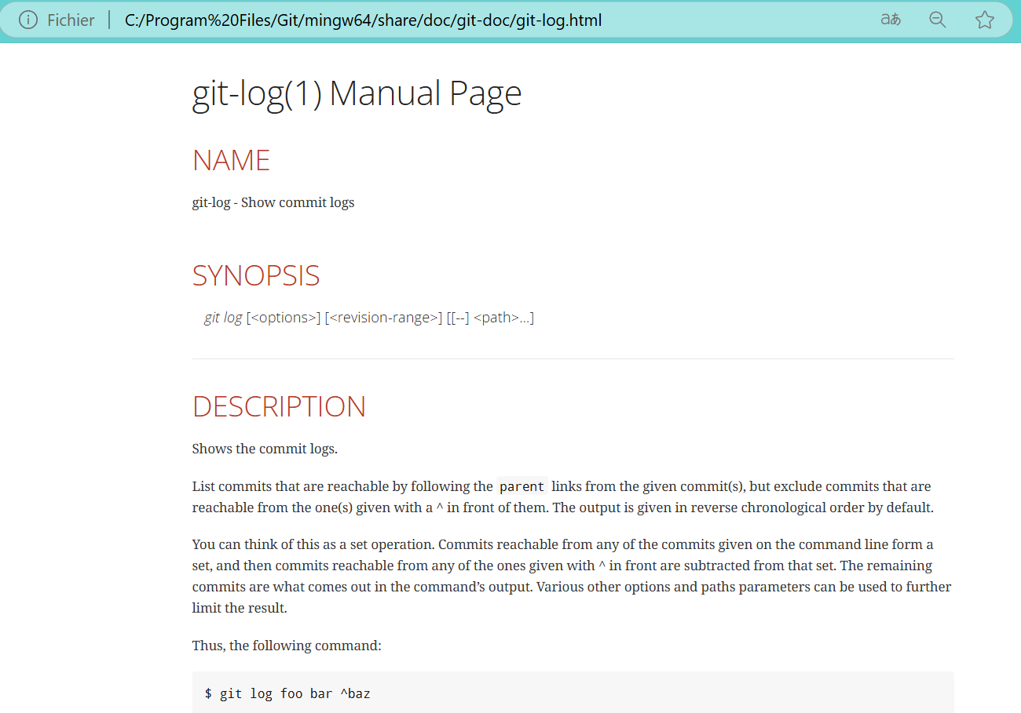
Help
Pour le manuel d’une commande vous utiliser l’option - - help de la commande .
exemple : $git log - - help
Ou on utilise la commande help avec le nom de la commande en argument .
exemple : $git help log

Slide 19
la commande : git diff
git diff
git diff --staged
Montre les changements entre les fichiers modifiés dans le dossier de travail et l’index (staging area).
Montre les différences entre l’index (ce que tu vas committer) et le dernier commit
git diff commit1 commit2
git diff branche1 branche2
Montre les différences entre deux commits spécifiques.
Exemple : git diff 1a2b3c4d 5e6f7g8h
Comparer deux branches
Exemple :
git diff master dev

Slide 20
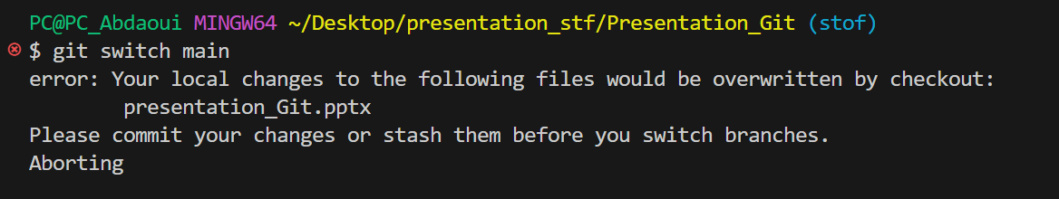
Stash
git stash : Sauvegarde temporairement les modifications.
git stash save "msg" : Sauvegarde avec un message (ancienne syntaxe).
git stash list : Liste les stashes enregistrés.
git stash show : Affiche les changements d’un stash.
git stash apply : Restaure un stash sans le supprimer.
git stash pop : Restaure et supprime le stash.
git stash drop : Supprime un stash spécifique.
git stash clear : Supprime tous les stashes.

Slide 21
Autres commandes
$git help : Affiche une liste des commandes Git principales.
. . .

Slide 22
Insert a motivational quote or life motto here
Quote

Slide 23
Les commandes de base
$git status : affiche le status des fichers de l’espace de travail ( Working Directory )

Slide 24
Les commandes de base
$git status : affiche le status des fichers de l’espace de travail ( Working Directory )

Slide 25
Les commandes de base
$git status : affiche le status des fichers de l’espace de travail ( Working Directory )

Slide 26
Initialiser un Depot local
Pour créer un dépôt git vous pouvez :
— Prennez n’importe quel dossier et initialiser en tapant git init si vous êtes dans le dossier ,
ou git init <dossier> ;

Slide 27
Initialiser un Depot local
Pour créer un dépôt git vous pouvez :
— Prennez n’importe quel dossier et initialiser en tapant git init si vous êtes dans le dossier ,
ou git init <dossier> ;

Slide 28
Initialiser un Depot local
Pour créer un dépôt git vous pouvez :
— Prennez n’importe quel dossier et initialiser en tapant git init si vous êtes dans le dossier ,
ou git init <dossier> ;

Slide 29
Initialiser un Depot local
Pour créer un dépôt git vous pouvez :
— Prennez n’importe quel dossier et initialiser en tapant git init si vous êtes dans le dossier ,
ou git init <dossier> ;
fffffff
fffffff
fffffff

Slide 30
This is a Title
This will be the Content
< The Main Diapo , Proposed by Abdessamad

Slide 31

THESIS
DEFENSE
Here is your presentation begins

Slide 32

Table of Contents
Topic 1
Topic 2
Topic 3
Topic 4

Slide 33

A picture is worth a thousand words

Slide 34
This is a timeline
Topic 1
Topic 2
Topic 3
Topic 4
Presentations are communication tools that can be used as demonstrations.
Presentations are communication tools that can be used as demonstrations.
Presentations are communication tools that can be used as demonstrations.
Presentations are communication tools that can be used as demonstrations.

Slide 35
This is an infographic
Topic 1
Add a main point
Presentations are communication tools that can be used as demonstrations, lectures, speeches, reports, and more. Most of the time, they're presented before an audience.

Slide 36

This is a graph
Add a main point
Presentations are communication tools that can be used as demonstrations.

Slide 37


Results
Add a main point
Add a main point

Slide 38
le Besoin !
Probleme | GIT apporte
garder un historique clair de mon travail | Suivi des versions
plusieurs à coder ensemble | Collaboration efficace
tester quelque chose sans casser le projet principal | Branches
supprimer un fichier par erreur | Restauration facile
voir qui a modifié quoi et pourquoi | Traces claires avec les commits
sauvegarder mon projet en ligne | Intégration avec GitHub, GitLab, etc.

Slide 39
Problem ( le Besoin ! )
Je veux garder un historique clair de mon travail
Suivi des versions

Slide 40

Problem
Topic 1
Presentations are communication tools that can be used as speeches, reports, and more.
<?php
?>
Topic 2
Presentations are communication tools that can be used as speeches, reports, and more.

Slide 41
Our Story
Topic 1
Topic 2
Topic 3
Presentations are communication tools that can be used as demonstrations.
Presentations are communication tools that can be used as demonstrations.
Presentations are communication tools that can be used as demonstrations.

Slide 42
Our Story
Topic 1
Topic 2
Topic 3
Montre les changements entre les fichiers modifiés dans le dossier de travail et l’index (staging area)
Presentations are communication tools that can be used as demonstrations.
Presentations are communication tools that can be used as demonstrations.

Slide 43

Conclusion
Topic 1
Presentations are communication tools that can be used as demonstrations.
Topic 2
Presentations are communication tools that can be used as demonstrations.
Topic 3
Presentations are communication tools that can be used as demonstrations.

Slide 44
THANKS
FOR WATCHING

